Slide 1
Materiais de formação
PASSO 3: PLANO DE AÇÃO
M. Giannakopoulou

Slide 2
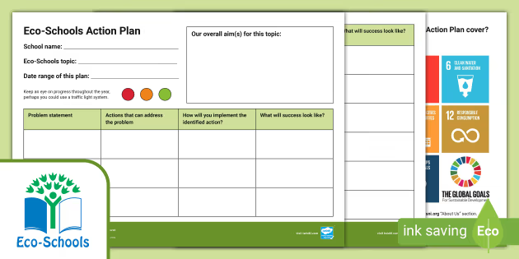
O que é um plano de ação?
É o núcleo do seu trabalho Eco-Escolas e deve ser desenvolvido utilizando os resultados da sua Auditoria de Sustentabilidade. Ajudará o Comité Ecológico a definir prioridades, a implementar soluções e a criar objetivos SMART que envolverão toda a comunidade escolar.
https://www.ecoschools.global/seven-steps-methodology

Slide 3
What are the steps you need to take to create an Action Plan?
Use the Sustainability Audit to identify the priority areas in your school. To keep it manageable we suggest focusing on not more than three Themes at a time. In this stage, the Eco Committee should analyze the findings and identify the key areas where the school is performing well, areas that need improvement and set priorities based on the audit.
Create an Action Plan to resolve or improve those problems. It should include: the necessary tasks, the people responsible and time frame for actions in order to achieve your goals/targets
Make your action plan SMART (specific, measurable, attainable, realistic and timely)

Slide 4
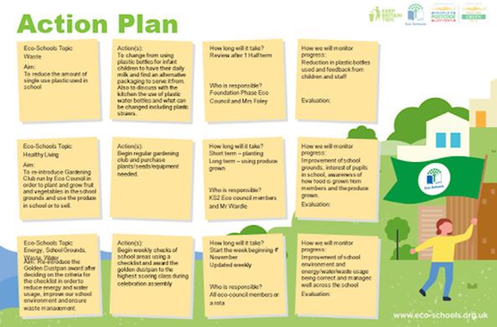
Quais são os passos necessários para criar um Plano de Ação?
4. Como em todos os aspetos do processo das eco-escolas, os alunos devem ser envolvidos tanto quanto possível na elaboração do Plano de Ação. Por exemplo, podem
assumir funções de liderança ou criar grupos mais pequenos e delegar responsabilidades a mais pessoas sugerir uma série de soluções e votar na melhor iniciar uma campanha de sensibilização e conceber as atividades que devem ser implementadas organizar celebrações ou concursos premiados relativos ao Plano de Ação

Slide 5
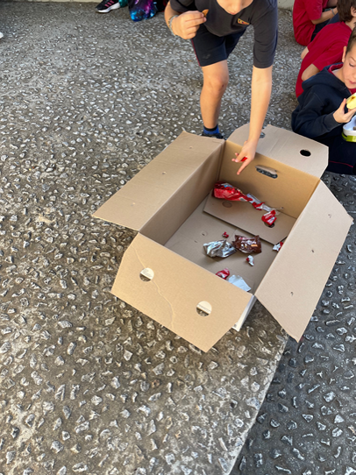
Vamos colocar a teoria em prática
A resolução de problemas ambientais através da Bioeconomia deve certamente ser uma parte fundamental dos planos de ação de todas as escolas. Vamos analisar as seguintes conclusões sobre a gestão de resíduos numa escola em Atenas com alunos do 2.º ano e ver como podem informar o nosso plano de ação. Os alunos recolheram os resíduos numa caixa, agruparam-nos e registaram-nos numa lista de verificação.
Kind | Tuesday | Wednesday | Thursday | Friday
Foil Paper | 1 | 6 | 2 | 1
Juice carton | 1 | 1 | 2 | 1
Paper bags | 1 | 2 |  | 1
napkins | 4 | 2 | 4 | 1
Chocolate carton Chocolate papers | 1 5
Candy paper | 1
Plastic membrane | 1 | 1 | 1 | 3
Big plastic bag |  | 2
Package from cereal bars |  | 1 |  | 1
Plastic bottle |  |  | 1 | 1
Straws |  |  | 2

Slide 6
Vamos colocar a teoria em prática
O Comité Ecológico percebeu que:
Os alunos não reciclaram as embalagens dos lanches porque as lixeiras estavam muito longe da área de recreio. Os alunos usaram muitas embalagens extras e sacolas plásticas para levar o lanche na escola Os alunos jogaram as cascas de banana e maçã na lixeira em vez da composteira.
Depois de estudar os resultados, o Comité Ecológico decidiu as prioridades e formou três subgrupos com objetivos específicos e linhas de ação:
Falar com o Diretor da Escola sobre os locais onde foram colocados os ecopontos e encontrar uma solução Informar os alunos sobre a Bio Snack Box e sacos para que os alunos deixem de usar sacos de plástico Realizar uma campanha e persuadir os alunos a atirar as cascas de fruta para a composteira.

Slide 7
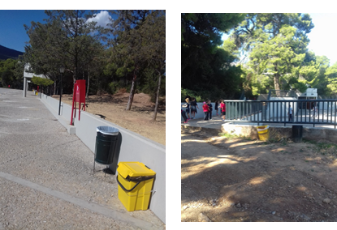
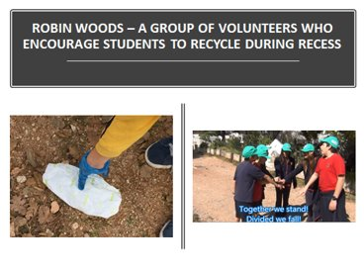
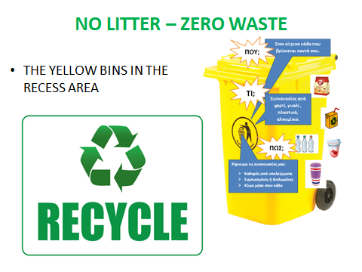
Vamos colocar a teoria em prática
No Plano de Ação específico para a gestão de resíduos, onde foi sugerido um programa de reciclagem como possível solução, o Comité Ecológico foi composto por 15 alunos, o Diretor da Escola, um representante da associação de pais e o técnico da escola Eles:
realizou uma pesquisa sobre o melhor local para colocar as lixeiras organizou a colocação deles em torno da escola criou cartazes informativos e uma campanha de sensibilização sobre o que pode ser reciclado. Formou um grupo de voluntários, os "Robin Woods" que se revezavam no monitoramento das lixeiras, garantindo o uso adequado, incentivando a reciclagem e relatando quaisquer problemas.

Slide 8
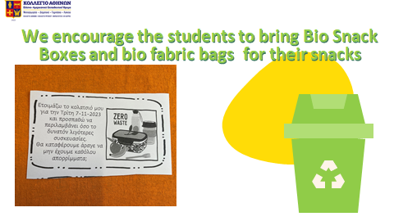
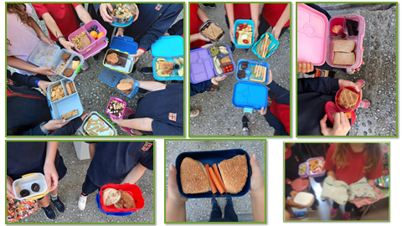
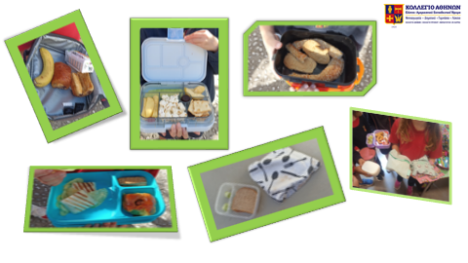
Vamos colocar a teoria em prática
Informar os alunos sobre a Bio Snack Box e sacos para que os alunos deixem de usar sacos plásticos.

Slide 9
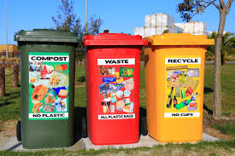
Vamos colocar a teoria em prática
O terceiro grupo informou os alunos sobre os benefícios da compostagem na horta de compostagem que tinham na escola e realizou uma campanha.
Eles se vestiam como deuses e deusas da Grécia Antiga e usavam o lema "Até os deuses compostam suas cascas de frutas! Você vai?"

Slide 10
Recursos Educativos
https://www.ecoschools.global/seven-steps-methodology

